Slide 1
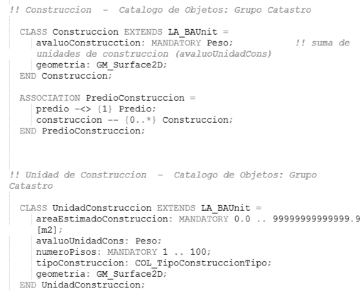



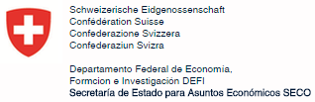
INTERLIS
Una herramienta para implementar la ISO 19152:2012

Slide 2
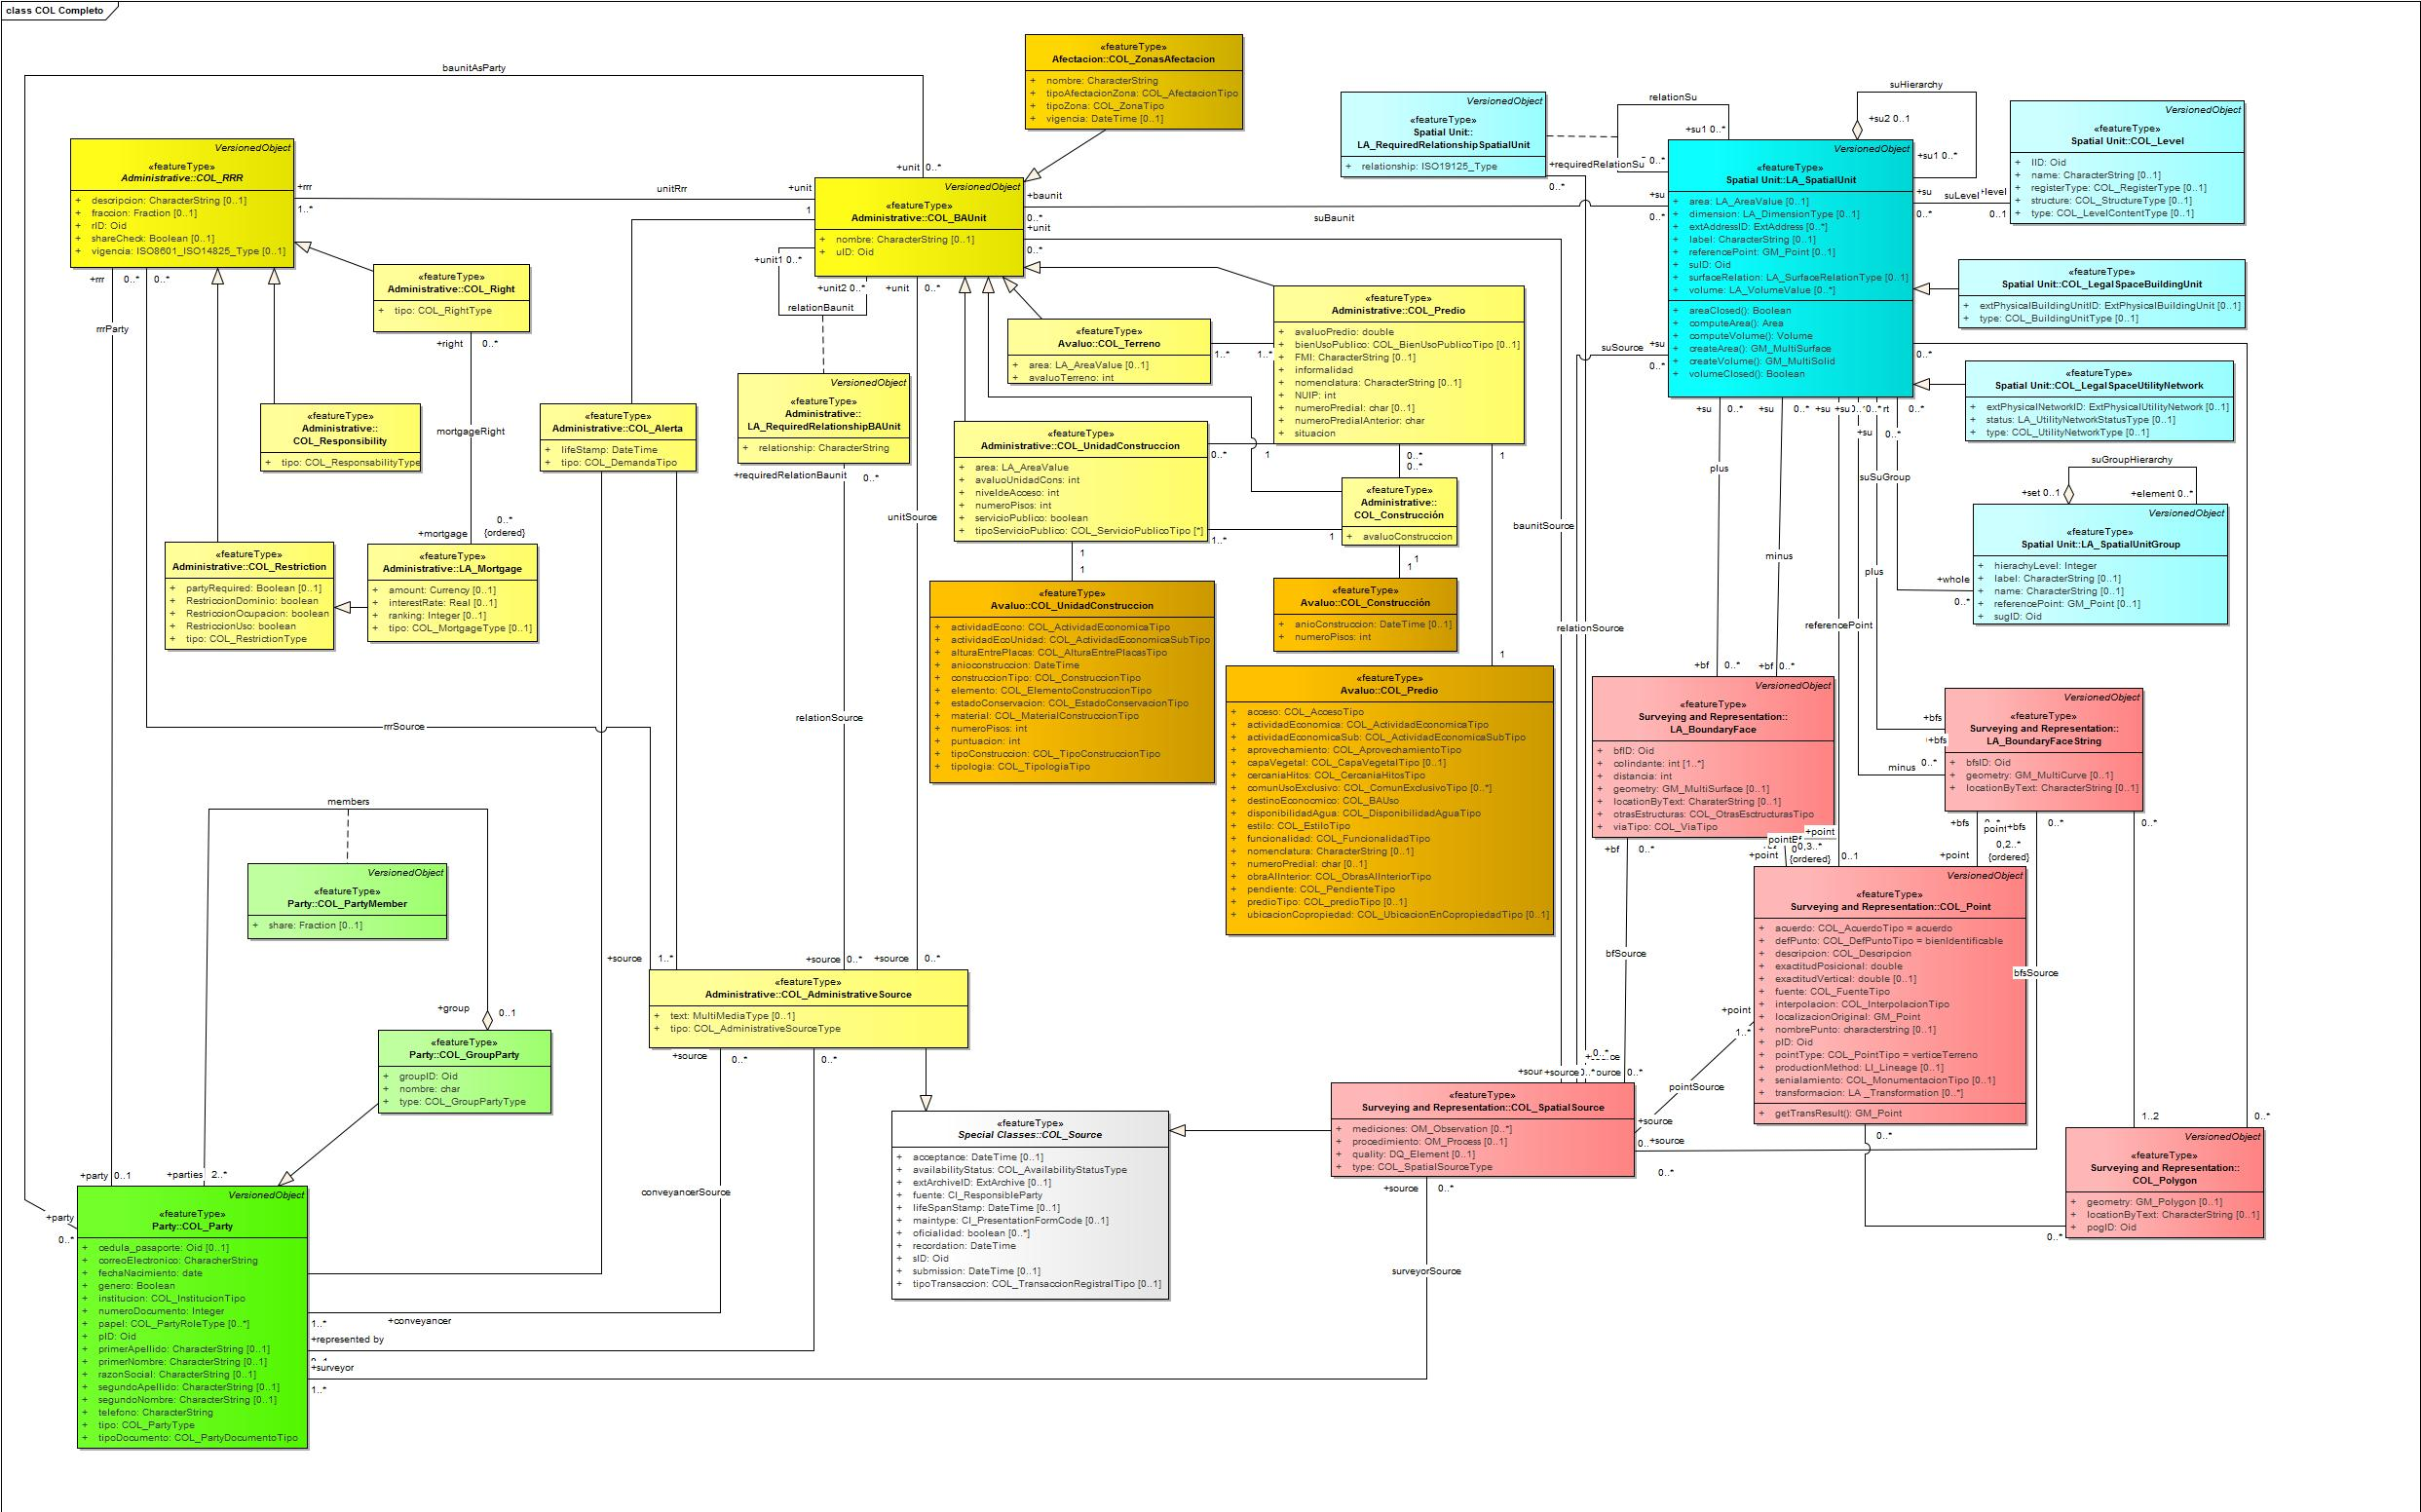
ISO19152 (LADM) – modelo conceptual en UML
la discusión
Notes:
Como se describe y representa un modelo conceptual como es la ISO 19152? Un diagrama de clases UML (OMG) es un ejemplo de esa representación.

Slide 3
ISO19152 (LADM) – modelo conceptual en Prosa
la discusión
“El predio tiene una relación con el terreno cuya descripción se encuentra en el catastro, y el terreno contiene una relación hacia su referencia topográfica, fundamentada en una medición realizada. En una transacción dicha descripción es documentada mediante el certificado plano predial catastral que se anexa como fuente documental. “
Notes:
Pero un modelo conceptual también podría ser descrito en «prosa», como en este ejemplo del perfil LADM-COL desarrollado hasta el momento, y donde se mencionan los objetos y sus relaciones. Solo es poco preciso y deja mucho espacio de interpretación en el momento de implementarse en un gestor de base de datos.

Slide 4
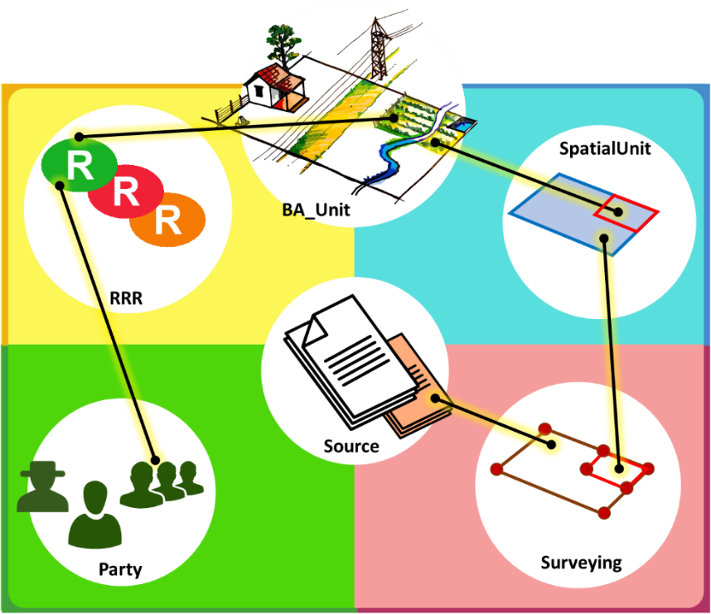
ISO19152 (LADM) – modelo conceptual en Gráficos
la discusión
Notes:
Aquí otra posibilidad de representación del modelo conceptual LADM-COL: hacerlo graficamente, dibujando posibles relaciones entre los objetos. Es más visual que el «metodo» prosa, pero aún no suficientemente exacto.

Slide 5
ISO19152 (LADM) – modelo conceptual en UML!
la discusión
Notes:
Así que para discutir un modelo conceptual entre especialistas tematicas, el UML si es quizá la forma más útil, porque es más preciso que los demás metodos, se pueden representar atributos, las relaciones entre objetos incluyen las cardinalidades, y se pueden agrupar.
Sin embargo, para implementar un modelo como aquí representado en una BD E-R, aún hay mucho espacio de interpretación por parte de los ingenieros informaticos y de sistemas.
Además: un diagrama de clases de UML no esta hecho para BD con componentes geoespaciales, pues no conoce tipos de geometrias.

Slide 6

LADM – como implementarlo?
pero, como?
Perfil de País de LADM
(ISO19152)
?
Esquema Físico
Base de Datos
Notes:
Entonces: como implementar el modelo conceptual LADM de un determinado perfil y definido y discutido entre los especialistas con base en un diagrama de clases UML? Quién decide sobre el diseño del modelo lógico y como se mapean por ejemplo las clases abstractas en un modelo E-R de un gestor de BD? Como se manejan los atributos de esas clases padres e hijas? Como las relaciones n:m, etc., etc.? No sería mejor aplicar un mecanismo de descripción del modelo conceptual que permite una implementación que se puede automatizar?

Slide 7




y, como intercambiamos datos conforme LADM?
+ problemas
CASTASTRO
Notes:
Y por otro lado, y asumiendo que se pretende manejar datos de manera distribuida o descentralizada (porque por eso se adapta LADM, que apoya la gestion en este esquema, cumpliendo con independencia legal), donde cada entidad (y/o operador) tiene autonomía de decidir sobre el sistema que quiere emplear, como logramos un intercambio de datos estructurados conforme al modelo conceptual definido? Necesitariamos un formato de intercambio que recoge la estructura y semantica del modelo (es decir también la información de la cardinalidad de una relación, por ejemplo), porque si no no podemos intercambiarla sin perder información cada vez que se transfiere de un sistema a otro.

Slide 8
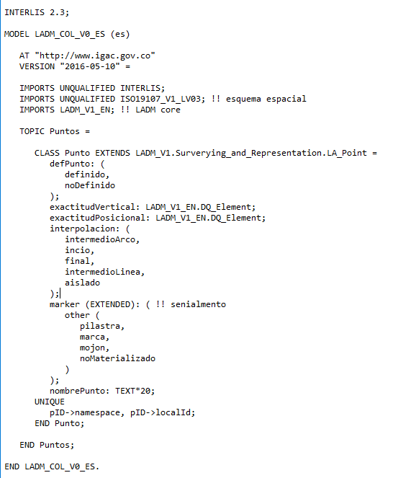
LADM – como implementarlo?
pero, como?
Perfil de País de LADM
(ISO19152)
?
XML
Reglas de
Transferencia
Esquema Físico
Base de Datos
Notes:
Entonces tenemos dos necesidades a satisfacer, que solamente con la ISO19152 no esta resuelto (porque no es el proposito de esta ISO). Por suerte hay una solución.

Slide 9
Publ. FIG 2015: German, Kaufmann, Lemmen, et al.
la Solución
Notes:
En la Working Week de la FIG en 2015, los suizos Germann, Kaufmann y Steudler (Catastro 2014) y los holandeses Lemmen, Van Oosterom y Kees de Zeeuw (LADM) presentaron una solución que es implementar LADM con base en INTERLIS, aplicando un principio o enfoque denominado Arquitectura Dirigida por Modelos (MDA). El planteamiento del proyecto Modernización de la Administración de Tierras en Colombia recoge ese enfoque propuesto en aquella publicación.

Slide 10
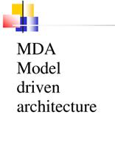
Pero que es Arquitectura Basada en Modelos (MDA)?
la Solución
Propuesto y patrocinado por el Object Management Group (www.omg.org)
Arquitectura dirigida por modelos (Model-Driven Architecture o MDA)
Modelo independiente de la plataforma (Platform-Independent Model o PIM)
El modelo PIM puede traducirse entonces a uno o más modelos específicos de la plataforma (Platform-Specific Models o PSM)
Notes:
Por cierto: que es MDA? Es un acercamiento al diseño de SW propuesto y patrocinado por el OMG (los que definen los estandares como UML). En el diseño MDA se divide entre modelos independientes de la plataforma (PIM), que se describen a través de un lenguaje especifico, y modelos especificos de plataforma (PSM). Para llegar de un modelo PIM a un modelo PSM, se aplica un proceso de «traducción» normalmente con herramientas automatizadas, que transforman los PIM de manera generica y en base a reglas definidas.
Así, uno de los principales objetivos de MDA es separar el diseño de la arquitectura y de las tecnologías de construcción, facilitando que el diseño y la arquitectura puedan ser alterados independientemente.
INTERLIS cumple exactamente con ese enfoque definido con la MDA.

Slide 11
Y qué no es INTERLIS
qué no es?
No es un Software! …Es un Lenguaje…
Notes:
Entonces: que NO es INTERLIS? No es un Software, si no, es un lenguaje para describir modelos de datos conceptuales…pero vamos por pasos:

Slide 12
Qué es INTERLIS (Inter-Land-Information-Systems)
qué es?
Es un Lenguaje de Esquema Conceptual (CSL)…
…estandarizado y muy preciso a un nivel conceptual para la descripción formal de modelos de datos relacionales u orientado a objetos
Es neutro respecto a sistemas (independiente de plataformas)
Facilita el entendimiento entre especialistas temáticos e informáticos (no se cede el modelado a los informáticos)
Es legible tanto por personas y directamente procesable por herramientas de software (por ejemplo para convertir en un modelo físico)
Integra diferentes tipos de aplicación en los SIG (tipos de geometrías)
Es multilenguaje
Es compatible con estándares internacionales como UML y XML
Notes:
INTERLIS quiere decir…y es un Lenguaje de Esquema Conceptual CSL. Que significa?
- Es un lenguaje estandarizado y muy preciso…

Slide 13
Que más es INTERLIS
qué es?
…y también un Lenguaje de Intercambio de Datos (estructurados)
El formato de intercambio (basado en XML) deriva del modelo de datos, a través de reglas estandarizadas
Así se mantiene una división estricta entre la parte de transferencia y la modelización. (eso es MDA)
Eso garantiza el intercambio de datos conforme a un modelo de datos definido (lo que realmente es interoperabilidad de datos)
Gran ventaja: permite la validación automatizada de datos (masivos) contra un determinado modelo. Eso implica un beneficio económica importante en caso de grandes cantidades de datos (como es el caso en Colombia)
Notes:
Y, recordandonos de la segunda necesidad definida en la implementación del LADM en el contexto Colombiano…
Tambien es un lenguaje de intercambio…
…
…

Slide 14

Implementación LADM basada en INTERLIS
así funciona!
Perfil de País de LADM
(ISO19152)
?
Modelo INTERLIS
XML
XTF (XML)
Reglas de
Transferencia
Esquema Físico
Base de Datos
Notes:
Por lo tanto tenemos la solución de INTERLIS para satisfacer nuestras dos necesidades anteriormente definidos,
nos provee una herramienta para describir un modelo LADM conceptual y facilita la interpretación de este modelo de parte de maquinas que lo implementan directamente en un esquema fisico de una base de datos, y…
A partir del mismo modelo, podemos derivar un formato de intercambio de datos, para permitir el intercambio de datos inteligentes, es decir estructurados exactamente acorde al modelo definido. Dicho formato es conforme al estandar XML, pero porque deriva de INTERLIS es denominado XTF

Slide 15
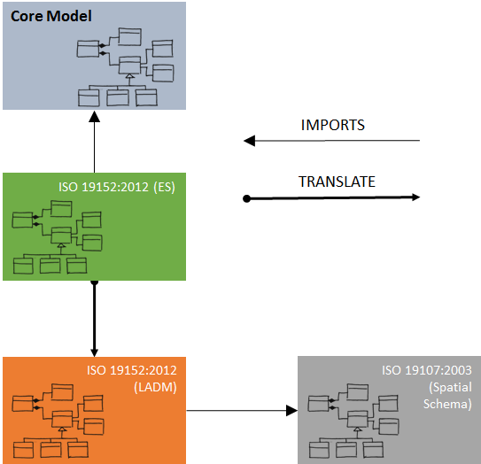
Implementación LADM basada en INTERLIS
así funciona!
Notes:
Entonces, como lo hacemos en el caso del LADM? La Swiss Land Management Foundation (Michael Germann, el autor de la Publicación FIG) para ello ha propuesto un enfoque modular, como se puede ver en el esquema. La ISO19152 consiste en un modelo. ISO’s relacionadas como la de la definición del esquema espacial (ISO19107), extienden la ISO «base» en inglés (es decir se llaman desde el modelo LADM). La ISO19152 por su lado se traduce a n-idiomas, según necesidad de un país. En el caso de Colombia existe un modelo ISO19152 ES, que es el mismo modelo de la version en inglés, solo en español. Un core model finalmente extiende los modelos de ISO. De este core model o modelo nucleo, varios otros modelos especializados podrán extenderse.
Esa modularidad del LADM en INTERLIS, provee mucha flexibilidad en el momento de que se actualice alguna version de los modelos, y para extenderlo con modelos especiales según necesidades de las entidades (o también puede pensarse en requerimientos regionales).

Slide 16
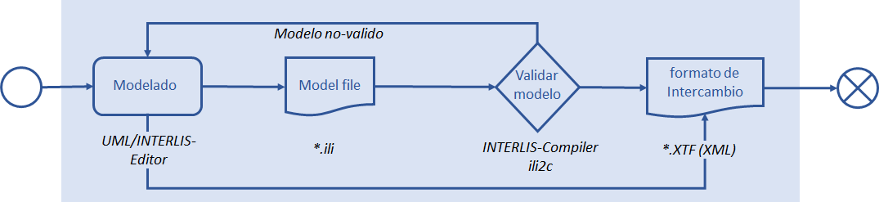



Implementación con herramientas disponibles (libre)
así funciona!
De un modelo al archivo de intercambio (son 3 capas o pasos)
Generar el modelo en UML usando el UML/INTERLIS-Editor y agregar detalles de INTERLIS (ej. geometrías que no conoce UML), exportar a archivo de modelo INTERLIS (*.*ili)
Validar el modelo por su sintaxis y semántica (INTERLIS-Compiler)
Si el modelo es OK, se genera el formato de intercambio XTF (un XML)
Notes:
Como creamos un modelo LADM en INTERLIS? Pues, existen una serie de herramientas libremente disponibles para apoyar en el proceso, donde básicamente hay 3 pasos o tal vez mejor dicho «capas»
…
…
…

Slide 17
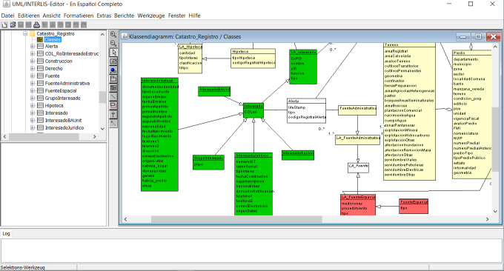
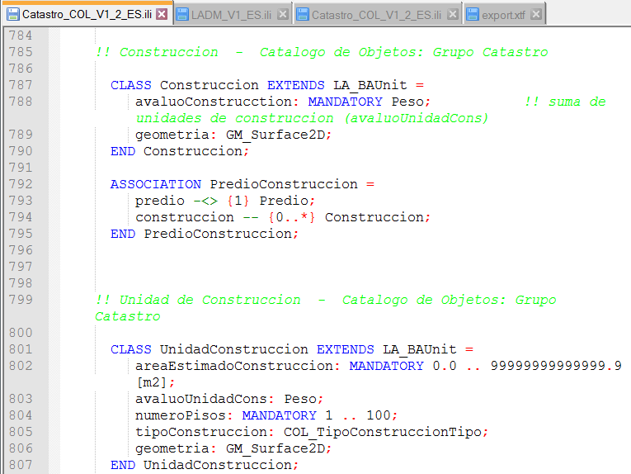
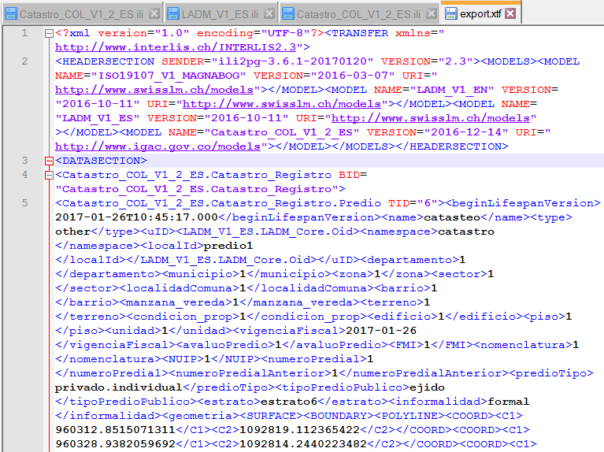
Implementación con herramientas disponibles (libre)
así funciona!
Archivo de Modelo (Texto ASCII)
Modelado en UML/INTERLIS Editor
Archivo de Transferencia XTF (XML)
Notes:
Aquí la herramienta UML/INTERLIS Editor que se puede usar para el modelado en UML y generar automaticamente el el código INTERLIS, luego de agregar todos los detalles a nivel de atributos.
Y así se ve el modelo LADM-Col descrito en sintaxis INTERLIS. Cualquier editor puede ser usado para mirarlo. Aqui se usa un Notepad++ con una plantilla para INTERLIS (todo libre). Hay plantillas para otros editores también (Jedit).
Y finalmente el formato de intercambio en XML (el XTF): el formato (sin datos) puede generarse con el INTERLIS-Compiler. Para generar un XTF con datos hay varios herramientas de la familia «ili2db» que pueden emplearse, si se usa una de las bases de datos soportadas. Sino, debe usarse el formato «vacio» generado, para pasar los datos de los campos de otras sistemas.

Slide 18


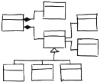

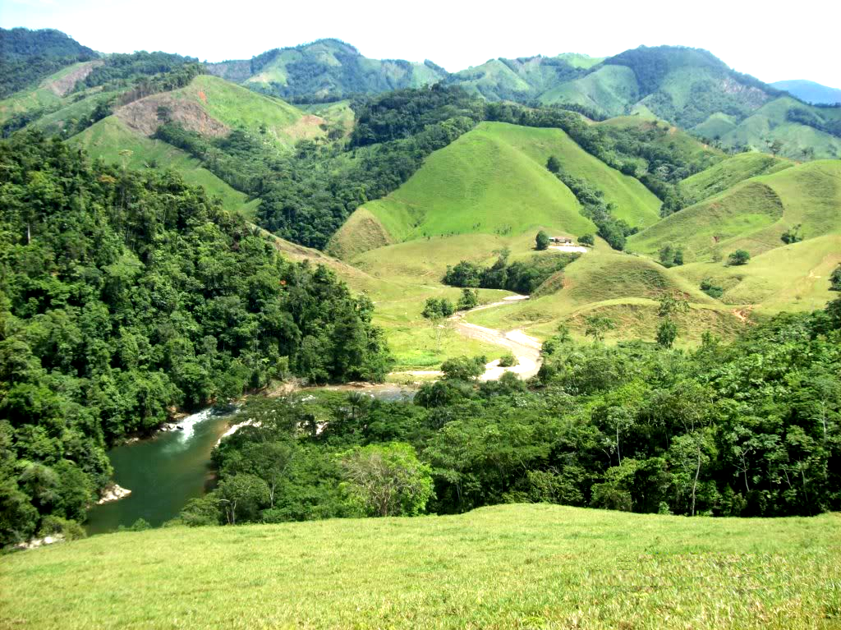


INTERLIS durante los Pilotos del CM
para qué?
Si
Aplicación durante la validación de datos de operadores catastrales
Servicio Web de Validación
No-conforme
Import a BD
Datos en
Formato de Intercambio
(XTF)
Operador
Interventor/
Supervisora
No
Verificación
Manual
Base de Datos
Repositorio
Notes:
Ya hemos visto lo que es INTERLIS y para que se usa en terminos tecnologicos. Pero como se usa en un proceso como los Pilotos del CM? Para realizar un proceso de validación de los datos entregados por los operadores, contra el modelo, donde se controla la consistencia lógica, contraints, etc. Este workflow (excepto el trabajo de verificación manual obviamente), ya esta implementado a nivel de sistema y disponible para ser usado.
La ventaja es, como ya mencionado, la posibilidad de automatizar el proceso, permitiendo validar datos en masa, lo que implica un beneficio económico muy importante.

Slide 19





INTERLIS para la Integración y Consolidación (ICDE!)
para qué?
Operador
Municipio
Entidad
Agrimensor
Operador
Municipio
Entidad
Agrimensor
DGN
SHP
DWG
GDB
INTERLIS
INTERLIS
INTERLIS
INTERLIS
Interfaz
1
Interfaz
2
Interfaz
3
Interfaz
4
Consolidación en Sistemas e IDE’s
Notes:
Interesante hace INTERLIS también en perspectiva al futuro, con una cantidad de entidades gestoras/operadoras de catastro (publico, privados) involucradas en el mantenimiento de la información: aplicando el estandar se hace posible la integración y consolidación de datos estructuradas en los diferentes sistemas misionales, y muy importante, las IDE regionales, tematicas y nacionales, de forma eficaz, sin necesidades de transformación de datos proveniente de diferentes sistemas.

Slide 20
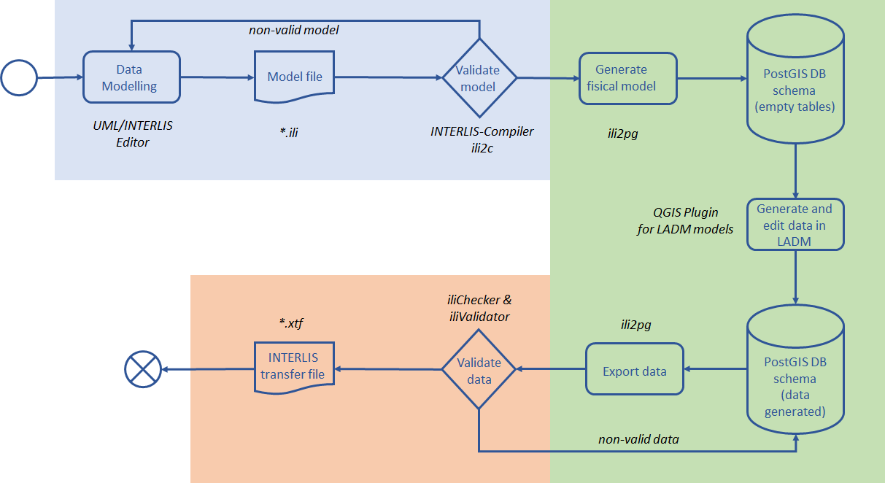




Workflow completo de implementación
como lo hago?
Independiente de Plataformas
Dependiente de Plataforma
Notes:
En este esquema se ilustra el workflow completo de implementación de LADM con INTERLIS, como lo esta realizando el proyecto, usando herramientas libres, incluyendo la parte donde se generan los datos y donde se optó por plataformas open source. Esta parte (verde), obviamente puede ser implementado bajo una arquitectura de software basado en licencias privaticos como ESRI, ORACLE, MS SQL Server, etc.
Una parte nuevamente independiente de plataformas, y donde el proyecto ha apoyado en su desarrollo, es la parte de validación, usando la herramienta iliValidator.

Slide 21
iliValidator - la herramienta de validación
como lo hago?
Valida datos INTERLIS (XTF) contra un modelo (conformidad)
Valida la existencia y tipos de atributos
Valida constraints sencillos definidos en el modelo (mandatory, unique, etc.)
Puede validar constraints complejos (condiciones, topología)
Puede validar contra otros datos (que no forman parte del modelo)
Devuelve un log file con la descripción de los errores
Devuelve un transfer file (XTF) para visualizar geográficamente los errores
Es libre, desarrollado en JAVA
Así puede ser usado como librería de programas: permite su integración en software existente (open source o no), procesos de transformación (ETL) y servicios Web
Notes:
El iliValidator tiene las siguientes funciones:
…
…

Slide 22
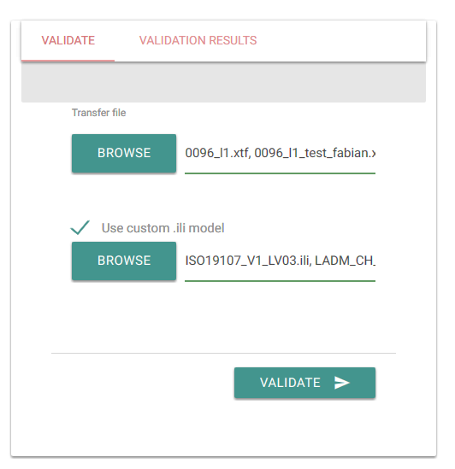
iliValidator – integrado en un servicio Web
como lo hago?
Múltiples archivos de intercambio XTF
Modelos .ili personalizados
Notes:
Ya existe una applicación Web para la validación masiva de datos contra un modelo, desarrollado por el proyecto…

Slide 23
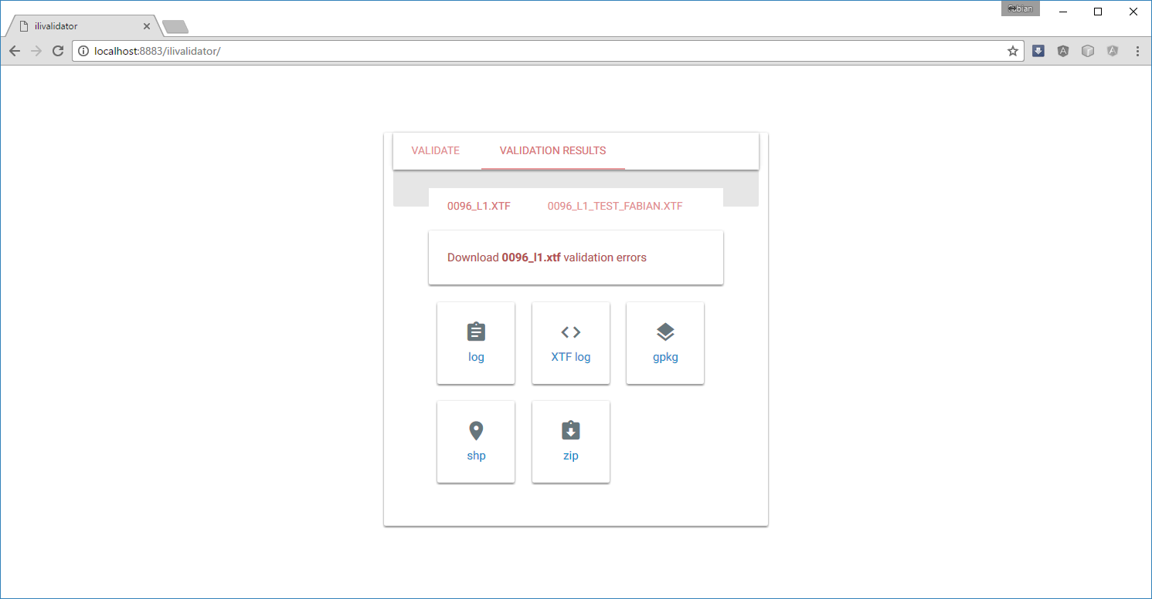
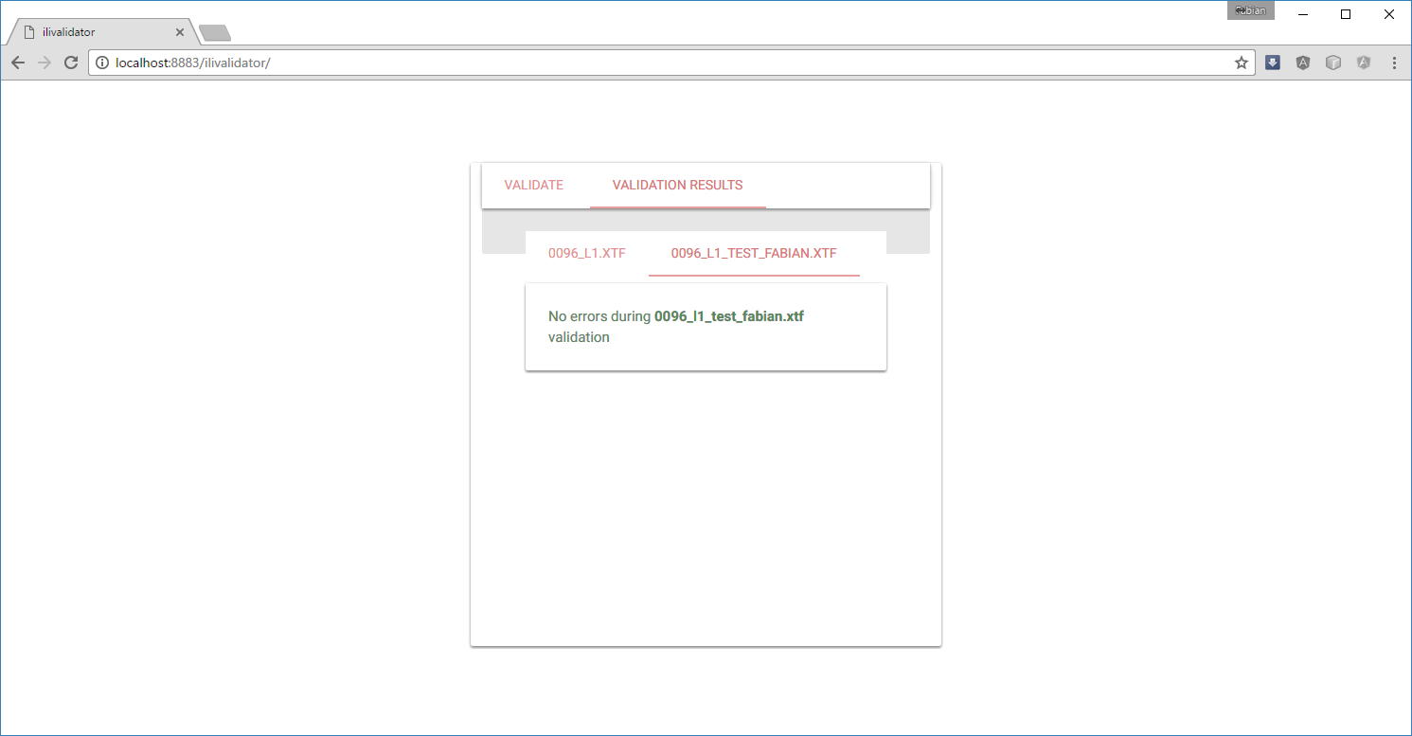
iliValidator – integrado en un servicio Web
como lo hago?
Resultados de validación con errores
Resultados de validación sin errores

Slide 24
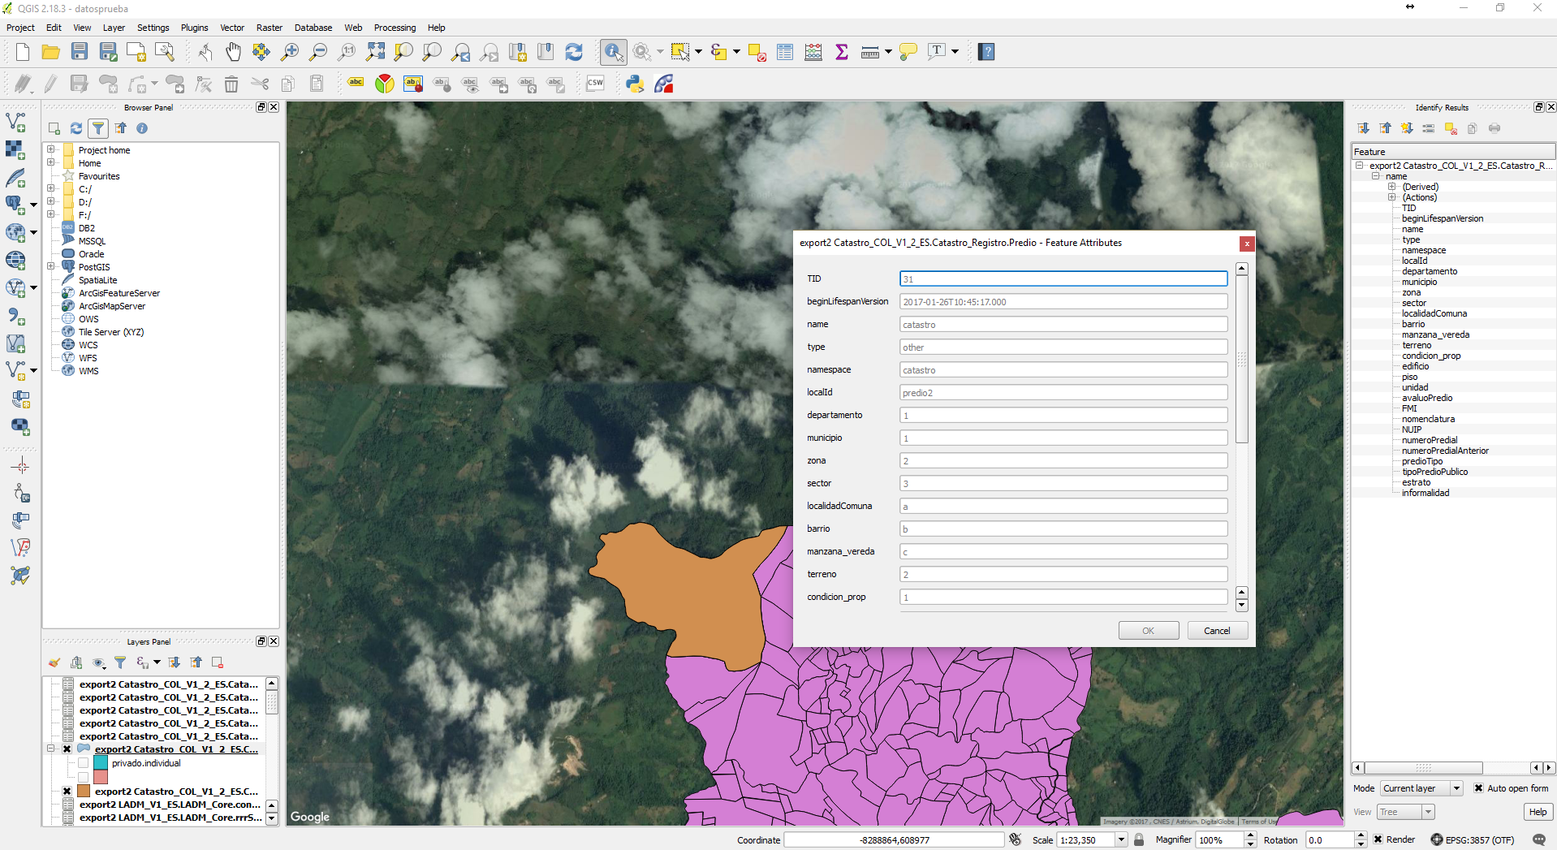
Lectura fichero XTF – Cualquier lector de OGR
como lo hago?
Notes:
Los archivos XTF (INTERLIS transferfile) pueden ser visualizados en cualquier GIS que incluye la librería GDAL/OGR. Aquí se utiliza QGIS.

Slide 25
Conclusiones más importantes
conclusiones
INTERLIS facilita la implementación de la ISO19152 (LADM)
INTERLIS por ser un estándar neutro de sistemas, cumple con el principio “Libertad de Métodos” es decir que las empresas, agrimensores, entidades territoriales utilicen el software de su preferencia (los datos están en el centro, no el software).
INTERLIS facilita la validación automatizada y masiva de datos catastrales provistos por entes públicos y operadores.
INTERLIS viabiliza la interoperabilidad de los Sistemas de Administración y Gestión de Tierras y hace la integración y consolidación consistente de datos en un ámbito IDE posible.
INTERLIS cuenta con herramientas para la implementación (código abierto) y con documentación (manual referencia en español)
Notes:
Las conclusiones más importantes…

Slide 26
Y tres últimos puntos importantes más
conclusiones
En Suiza, INTERLIS esta en uso desde 1991, como un factor de exito para un modelo de gestión catastral descentralizado (que funciona), basado en principios de Catastro 2014. Colombia puede aprovechar de esta experiencia
Si en algún momento hay una mejor solución, se puede cambiar sin problema, porque los datos están disponibles en un formato inde-pendiente de una plataforma o sistema
Porque la tecnología y los sistemas cambian sobre el tiempo, pero lo más importante (y costoso), los datos, deben permanecer
Notes:
Y tres puntos importantes más mercen ser mencionados:

Slide 27
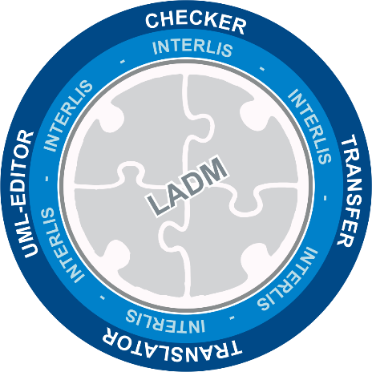
http://www.interlis.ch
Gracias
http://www.proadmintierra.info
Golgi Alvarez

